Slide 1
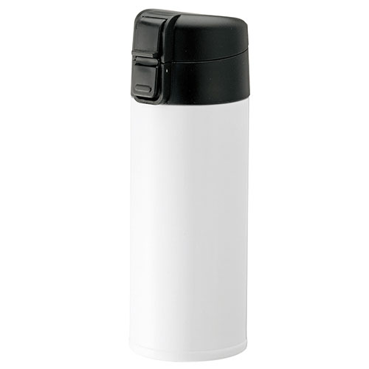
【提案書】
ワンタッチマグボトル
特徴
片手でワンタッチでフタを開けることができるため、特にスポーツ時などには便利な、350mlサイズのボトルです。ステンレス素材のため保冷温効果も比較的高く、使い勝手は抜群です。
納期
納期スペース
仕様
素材：ステンレススチール・PP・シリコン
サイズ：190×77×65mm
容量：350ml
包装：箱入 箱サイズ／195×70×70mm
備考：真空二重構造
お見積
お見積りスペース

